Slide 1
Primarne djelatnosti u Hrvatskoj
Gospodarstvo

Slide 2
Istražite na stranicama Državnog zavoda za statistiku:
Poljoprivredna proizvodnja u 2019. (Statističko izvješće)
Koje se žitarice uzgajaju u Hrvatskoj?
Što se uzgaja u staklenicima i plastenicima?
Popis poljoprivrede 2020.
- Kako se koristi poljoprivredno zemljište i kakvi su trendovi u proizvodnji stoke u 2020. godini?
Notes:
https://www.dzs.hr/Hrv_Eng/publication/2020/01-01-29_01_2020.htm
https://www.dzs.hr/

Slide 3
Kamo pripada
pčelarstvo?
Notes:
https://www.apprrr.hr/pcelarstvo/
https://poljoprivreda.gov.hr/pcelarstvo/201

Slide 4
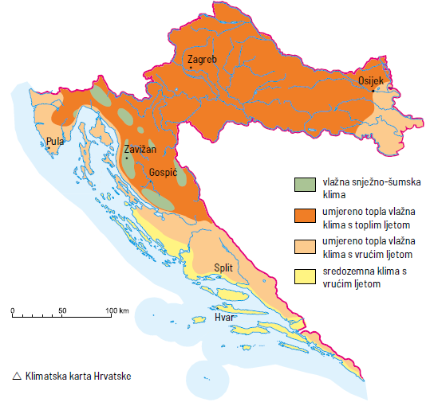
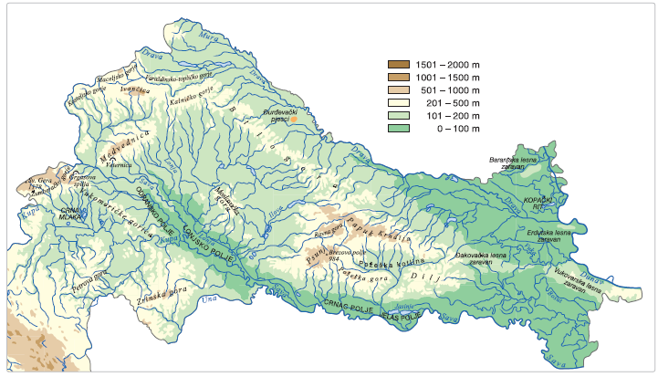
Panonska Hrvatska
Vode?
Umjereno topla vlažna klima s toplim ljetom
Obilje tekućica
Nizinski oblici reljefa – 70%, pobrđe i gorja 30%
→ Nekoliko tipova tla
Klima?
Reljef?
Notes:
https://www.geografija.hr/hrvatska/tlo-kao-sastavnica-ekoloskog-trojstva/

Slide 5
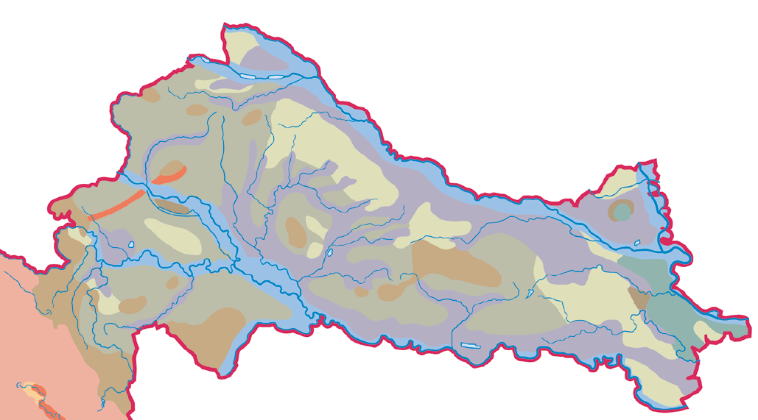
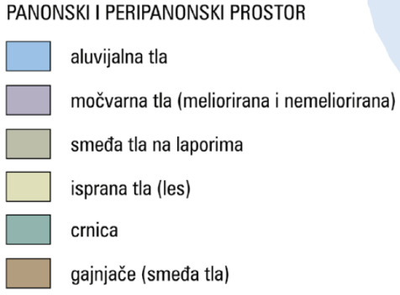
Panonska Hrvatska
Aluvijalna tla – plodno tlo uz riječne tokove
Ritska crnica – vlažno tlo na poplavnim ravnicama bogato humusom
Notes:
Ritska crnica, oranje: https://www.youtube.com/watch?v=N3JQ7SMLjJU

Slide 6
Panonska Hrvatska
Crnica – najkvalitetnije tlo
Nastalo na prapornoj (lesnoj) podlozi
Crne boje
Bogato humusom
Šupljikavo za vodu i zrak
Notes:
Humus and the chemistry of soil
https://www.youtube.com/watch?v=moexid5puSI

Slide 7
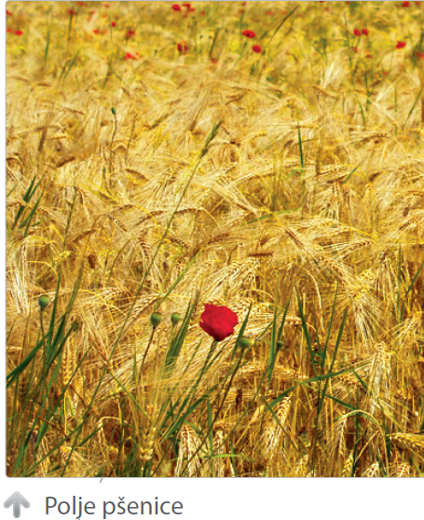



Poljoprivreda
Ratarska proizvodnja – nizine Panonske Hrvatske
Pogodni prirodni uvjeti:
ravničarski reljef
plodno tlo
umjerena i vlažna klima bez suših razdoblja
Slavonija i Baranja – hrvatske žitnice

Slide 8
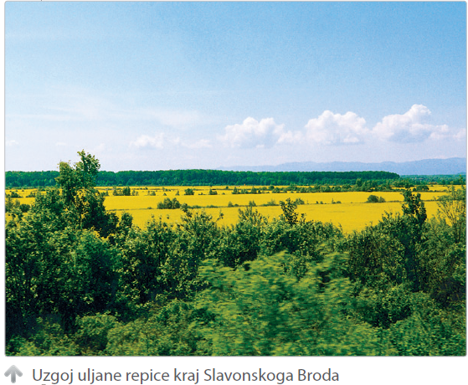
Poljoprivreda
Prehrambena industrija:
Žitarice
Uljarice – uljana repica, suncokret
Šećerna repa, soja
→ Velike površine, mehanizacija, umjetna gnojiva i zaštitna sredstva
Notes:
http://pinova.hr/hr_HR/baza-znanja/ratarstvo/uljana-repica
https://www.dw.com/hr/ima-li-budu%C4%87nost-proizvodnja-%C5%A1e%C4%87erne-repe-i-%C5%A1e%C4%87era-u-hrvatskoj/a-53586993
https://poljoprivreda.gov.hr/ratarstvo/197

Slide 9
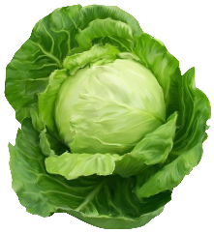
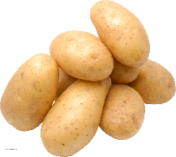

Poljoprivreda
Međimurje i gornja Podravina – uzgoj kupusa i krumpira
Notes:
https://www.24sata.hr/news/medimurski-krumpir-kalamper-postao-zasticena-robna-marka-657364

Slide 10
Povrtlarstvo
Okolica većih gradova → potreba za svježim povrćem → staklenici
Voćarske kulture
jabuke, kruške i šljive
Notes:
http://www.invest-croatia-zg-county.com/poljoprivreda/
https://www.hapih.hr/cvp/

Slide 11
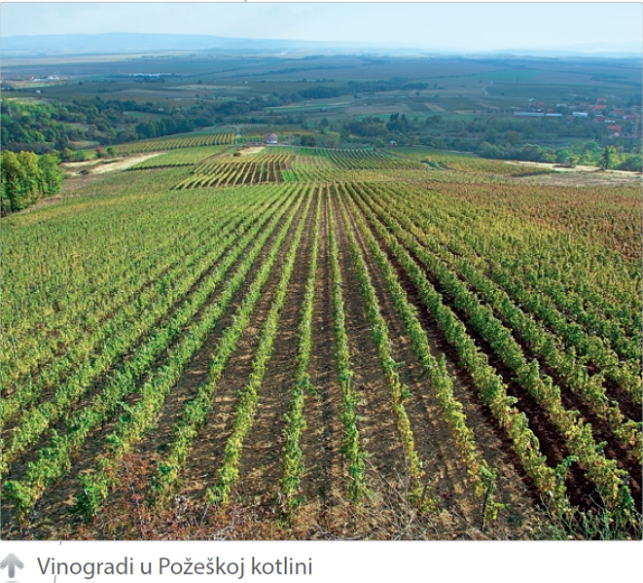
Vinogradarstvo i proizvodnja vina
Okolica Iloka i Đakova (biskupijska vina)
Dijelovi Baranja i Erduta
Okolica Kutjeva i Požeška kotlina
Notes:
http://www.kutjevacki-vinari.hr/kutjevo/vinogorje
https://www.radio-djakovo.hr/2016/10/300-godisnja-tradicija-biskupijskih-vina-hrvatski-je-vinski-dragulj/
http://www.glas-slavonije.hr/314976/4/Nadbiskupija-300-godina-sa-svojih-trsova-ubire-vrhunsku-kapljicu

Slide 12
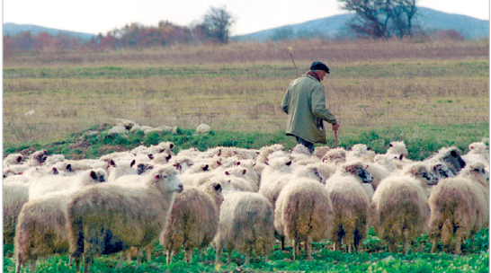
Gorska Hrvatska
Gorski kotar – nepovoljni uvjeti za poljoprivredu
Lika i Ogulinsko-plaščanska udolina: krumpir i kupus
Lika: stočarstvo na otvorenim pašnjacima
Depopulacija
Ekološka proizvodnja, seoski turizam
Notes:
https://www.vecernji.hr/vijesti/ogulinski-kupus-1455996
https://www.novilist.hr/rijeka-regija/lika-senj/stocarstvo-postalo-hit-a-zapustene-povrsine-potencijalni-pasnjaci/
https://www.agroklub.com/stocarstvo/je-li-licka-poljoprivreda-krenula-putem-oporavka/50932/

Slide 13
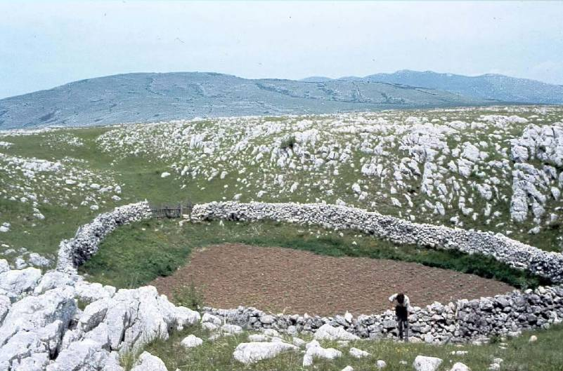
Primorska Hrvatska
Prirodni uvjeti:
Krški reljef
Klima
Plodne površine
→ Nema mnogo obradivih površina

Slide 14
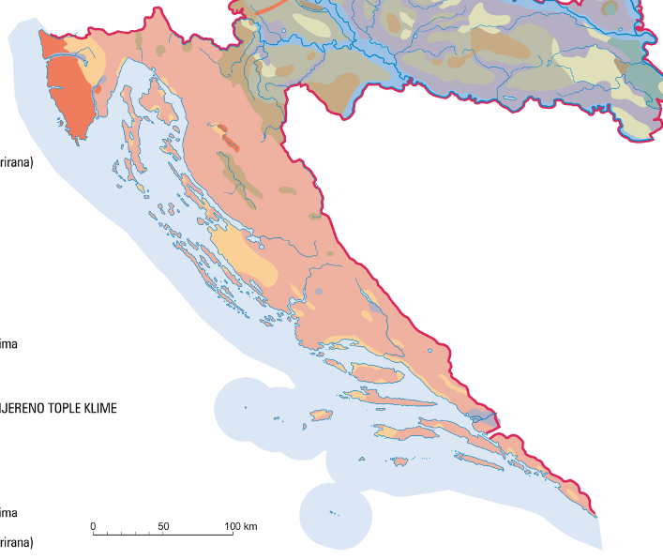
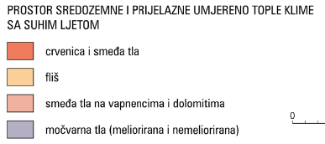
Poljoprivredne površine:
Najčešće vrste tala:
Crvenica (zapadna Istra)
Tla na flišu (Ravni kotari)
Smeđa tla na vapnencima i dolomitima (Kninsko, Kosovo, Petrovo, Imotsko, Sinjsko, Vrgoračko polje)
Aluvijalna tla (dolina Mirne i delta Neretve)
Notes:
https://www.unizd.hr/Portals/6/nastavnici/Sanja%20Lozic/Sredozemlje%207.pdf

Slide 15
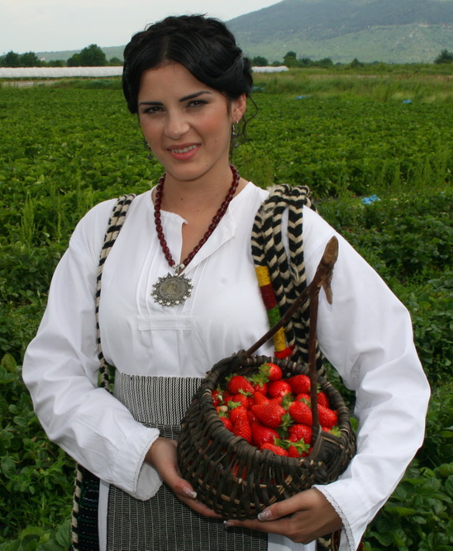
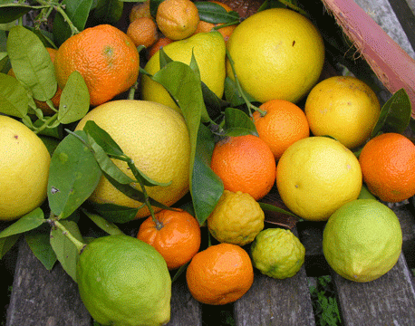
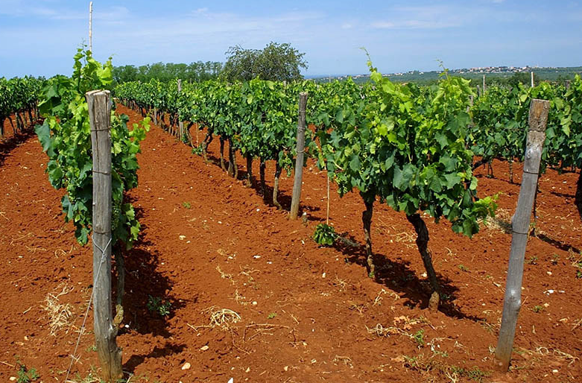
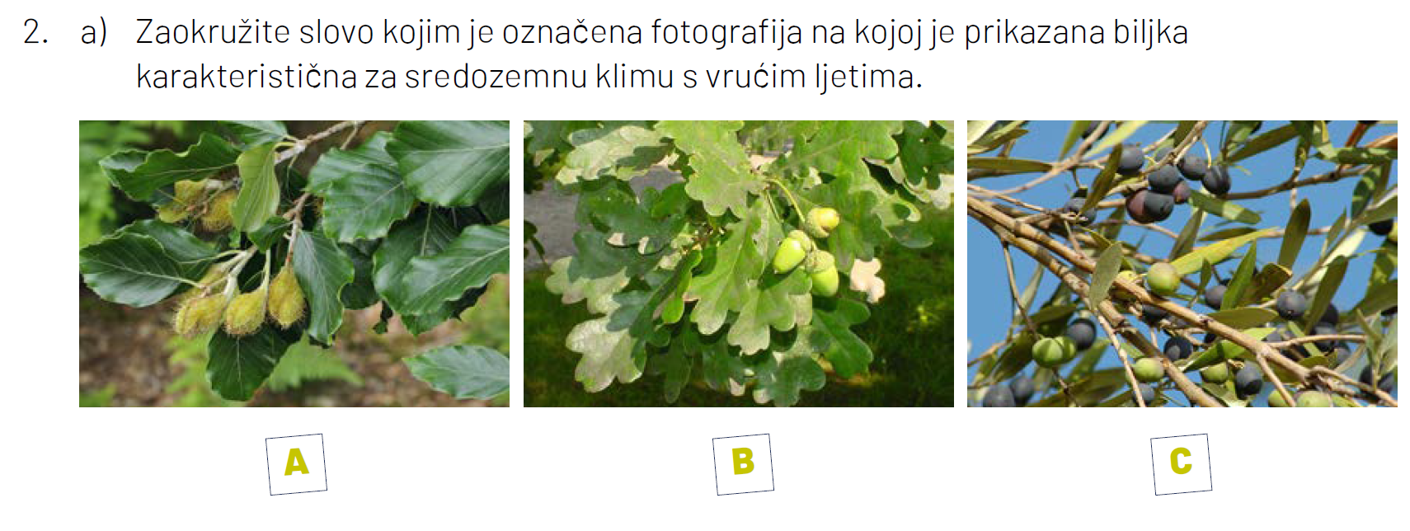
Uzgoj povrća i voća
bademi, smokve, višnja, jagoda, vinova loza, masline
Notes:
https://www.vecernji.hr/vijesti/neretvanska-mandarina-voce-bez-kojeg-hrvati-ne-mogu-zamisliti-jesenske-i-zimske-dane-1455821
https://punkufer.dnevnik.hr/clanak/kako-razlikovati-domace-jagode-od-uvoznih---474898.html
https://www.zona-zadar.hr/zona-tradicije/visnja-maraska
https://www.istra.hr/hr/gourmet/top-5-autohtonih-sorti-maslina-u-istri
http://www.ston.hr/?l=hr&ispis=staticna&id=61&jos=111&iskljuci=da

Slide 16
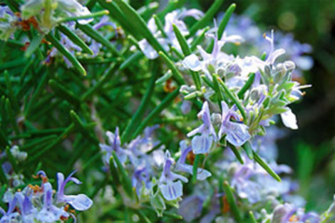
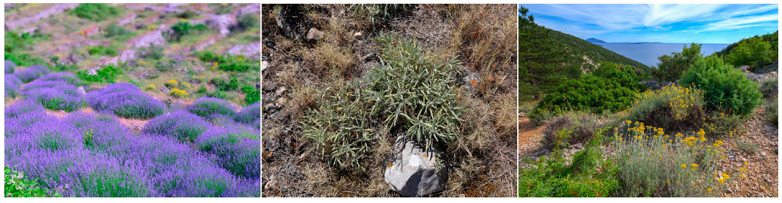
Uzgoj aromatičnog sredozemnog bilja
Lavanda, kadulja, smilje, ružmarin
Notes:
https://tzjelsa.hr/305/otok-lavande/

Slide 17
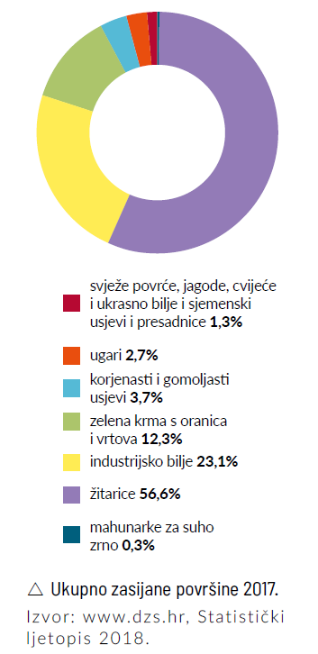
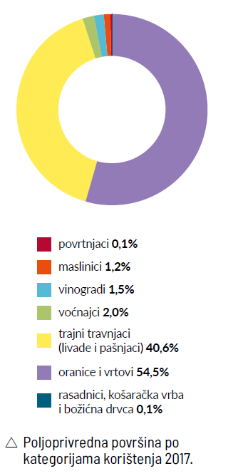
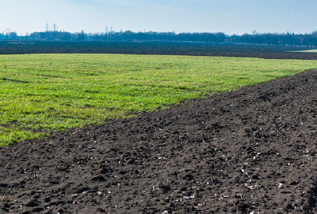
Na koje ratarske kulture je 2017. godine otpadao najveći udio zasijanih površina?
Na koju kategoriju korištenja poljoprivrednih površina je 2017. godine otpadao najveći udio?

Slide 18
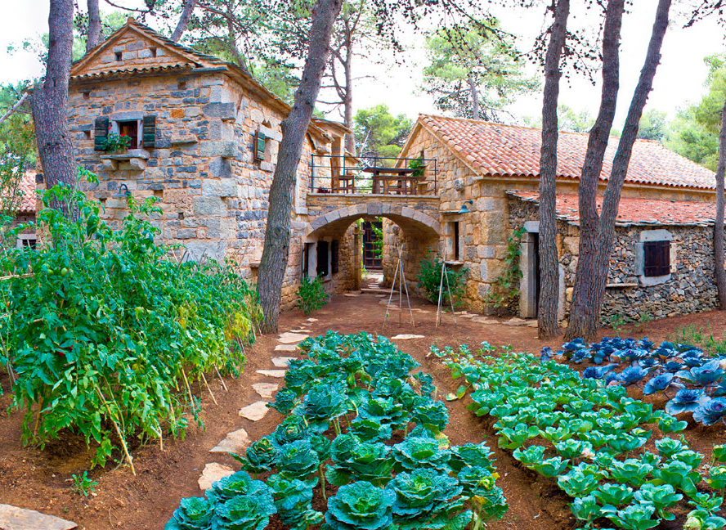
Obiteljska poljoprivredna gospodarstva (OPG)
najzastupljenija poljoprivredna gospodarstva u Hrvatskoj
mali posjedi, u vlasništvu obitelji
Dopunske djelatnosti – prodaja vlastitih prerađenih proizvoda, prodaja suvenira, pružanje ugostiteljskih i turističkih usluga
čuvaju poljoprivrednu raznolikost
pridonose održivom razvoju
često ekološka poljoprivreda,
jačaju lokalno gospodarstvo i povećavaju zaposlenost
Notes:
https://poljoprivreda.gov.hr/istaknute-teme/poljoprivreda-173/poljoprivredna-politika/obiteljska-poljoprivredna-gospodarstva/pitanja-i-odgovori/1322

Slide 19
Ribarstvo i marikultura
Duga tradicija ribarstva
Razvoj turizma – zašto pogoduje ribarstvu?
Jadransko more – raznovrstan biljni i životinjski svijet, količinski siromašno
Notes:
https://www.komiza.hr/o-gradu/
http://opcina-kali.hr/index.php?page=opcina-gospodarstvo
https://www.journal.hr/lifestyle/putovanja/tvornica-mardesic-sali-dugi-otok-putopis/

Slide 20
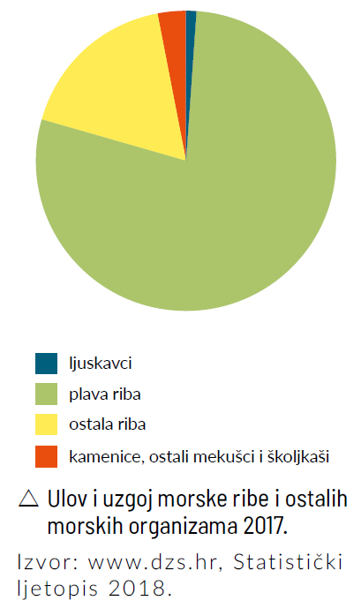
Tržišno ribarstvo
Istra, otoci (Brač, Vis, Ugljan, Dugi otok)
Istražite u kojoj je županiji registrirano najviše ribarskih plovila
Ulov plave ribe (srdela, inćun)
Notes:
https://podaci.ribarstvo.hr/
https://podaci.ribarstvo.hr/2020/10/21/statistika-ribarske-flote-po-zupanijama-2013-2019-godine/

Slide 21
Marikultura
Uzgoj morskih organizama
Pridonosi održivom gospodarenju
Uzgoj školjaka - Malostonski zaljev, Limski zaljev, Šibenski zaljev te Novigradsko more
Kavezni uzgoj tune – japansko tržište
Notes:
https://poljoprivreda.gov.hr/vijesti/malostonska-kamenica-postala-28-hrvatski-proizvod-zasticenog-naziva-u-europskoj-uniji/4201
https://www.zadarskilist.hr/clanci/23022019/dragulj-iz-mora-novigradska-dagnja-dobit-ce-ogroman-prostor-za-osvajanje-trzista

Slide 22
Slatkovodni ribnjaci
Pastrva – Gorska Hrvatska
Jasinje (Slavonski Brod)
Sišćani (Čazma)
Našička Breznica (Našice)
Grudnjak (Orahovica)
Končanica (Daruvar)
Pronađite ribnjake na geografskoj karti. Istražite na mrežnim stranicama koje ribe uzgajaju.
Notes:
https://pporahovica.hr/djelatnosti/ribnjacarstvo/ribnjaci/
https://ribnjaci-vrabac.hr/

Slide 23
Šumarstvo
1/3 površine Hrvatske – šume → šumarstvo i drvna industrija (pilane, proizvodnja namještaja i građevne stolarije, tvornice papira)
Gorska Hrvatska 52% šume (bukva, jela, smreka…)
Gorski kotar 70% šume
Notes:
https://www.hrsume.hr/index.php/hr/ume/opcenito/sumeuhrv
https://hr.wikipedia.org/wiki/%C5%A0ume_gorskog_pojasa_Hrvatske
https://ju-priroda.hr/2017/08/sume-gorskog-kotara/

Slide 24
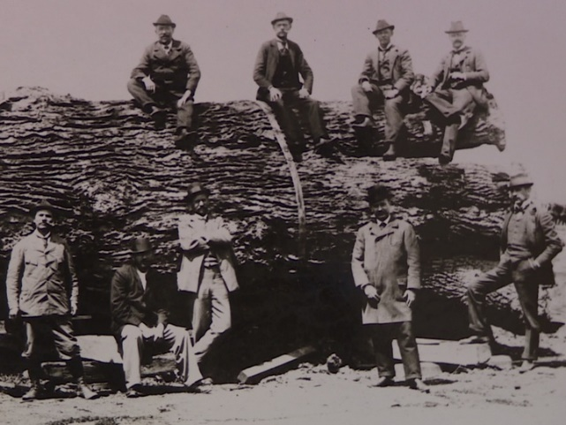
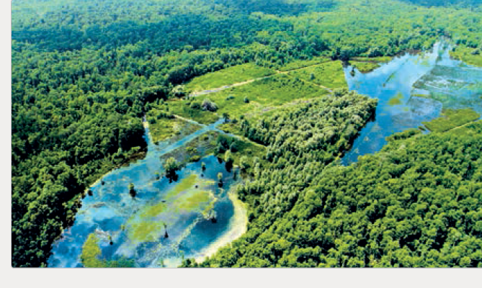
Šumarstvo
Panonska Hrvatska: Spačvanska šuma → slavonski hrast – hrast lužnjak
Velika većina šuma je u državnome vlasništvu i njome upravlja državno poduzeće Hrvatske šume
Nužno održivo gospodarenje
Notes:
https://www.tz-zupanja.hr/aktivni-odmor-rekreacija/spacvanska-suma/

Slide 25
Lovstvo
Uzgoj, zaštita i korištenje divljači
Gospodarska uloga
Očuvanje životinjskog svijeta i raznolikosti, uz održivo gospodarenje
Prisutno u cijeloj Hrvatskoj
Lovni turizam
Notes:
https://www.enciklopedija.hr/natuknica.aspx?id=37293
https://hrcak.srce.hr/42707
https://www.dzs.hr/Hrv_Eng/publication/2020/01-02-01_01_2020.htm

Slide 26

Ponavljanje
Koji prirodni uvjeti Nizinske Hrvatske ju čine pogodnom za ratarsku proizvodnju?
Koje prostore Hrvatske nazivamo hrvatskom žitnicom?
U kojim dijelovima Panonske Hrvatske se uzgaja povrće? Na koji način?
Koje se poljoprivredne kulture uzgajaju za potrebe prehrambene industrije? Koje su karakteristike proizvodnje tih kultura?

Slide 27
Ponavljanje
Koje ratarske kulture se uzgajaju u Gorskoj Hrvatskoj? U kojim prostorima?
Kakav oblik stočarstva prevladava u Gorskoj Hrvatskoj?
Koje su mogućnosti razvoja poljoprivrede u Gorskoj Hrvatskoj?

Slide 28


Ponavljanje
Čime je uvjetovana poljoprivredna proizvodnja u Primorskoj Hrvatskoj?
Koje vrste tla i u kojim prostorima su pogodne za poljoprivredu u Primorskoj Hrvatskoj?
Koje poljoprivredne kulture su karakteristične za Primorsku Hrvatsku?

Slide 29
Ponavljanje
Koje vrste ribe su najznačajnije u morskom ribarstvu?
Što je marikultura?
Koji prostori u Hrvatskoj su pogodni za marikulturu?

Slide 30
Ponavljanje
Koji dio Hrvatske ima najviši udio površine pod šumama?
Koje vrste drveta su najznačajnije u šumarstvu i drvnoj industriji?
Koja vrsta drveta je najznačajnija u Panonskoj Hrvatskoj?
Koji lokalitet u Panonskoj Hrvatskoj je najvažniji za hrast lužnjak?
Navedite neke uloge lovstva.

Slide 31

Hvala na pažnji!

